Slide 1






Slide 2



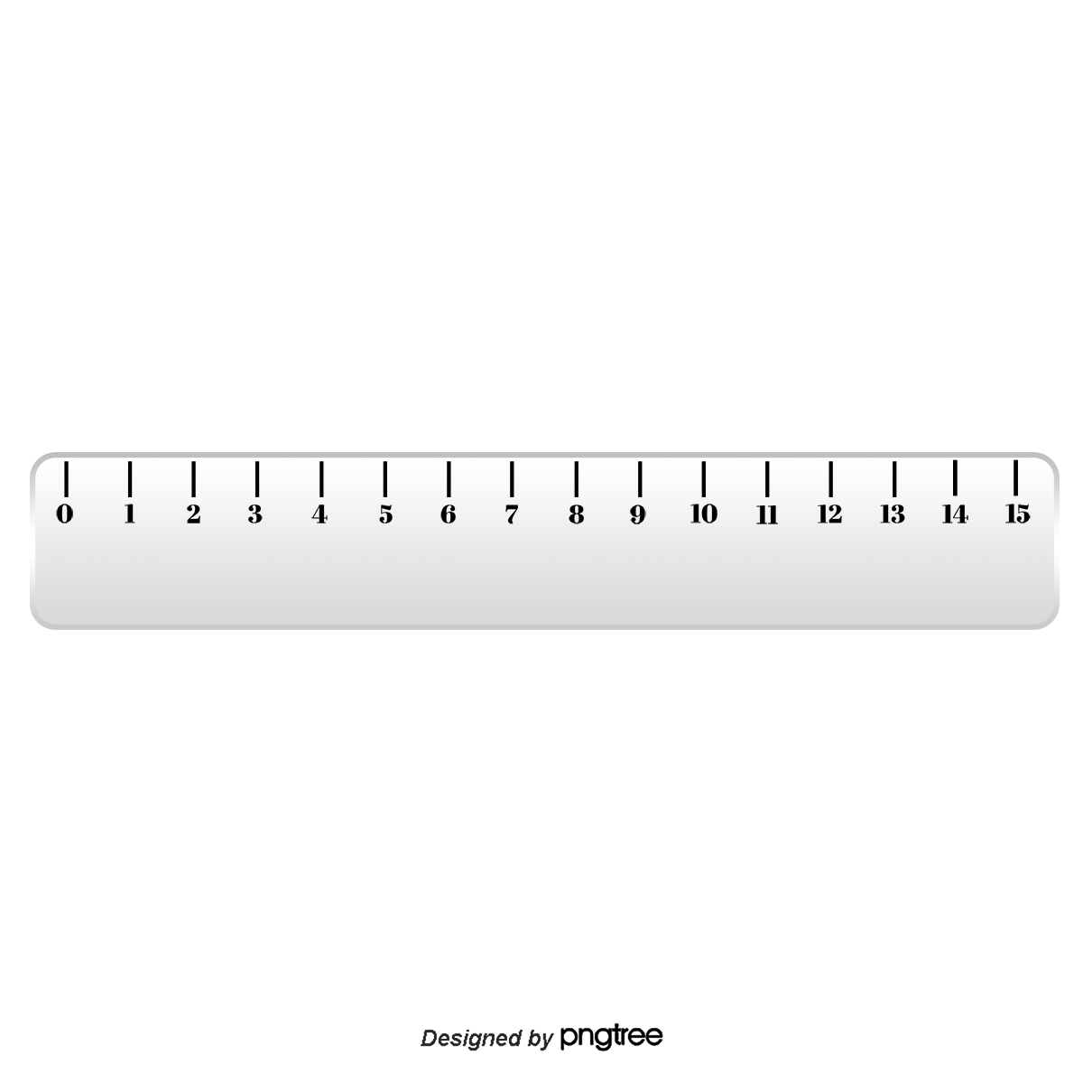

Em hãy đo độ dài hộp bút của em

Slide 3

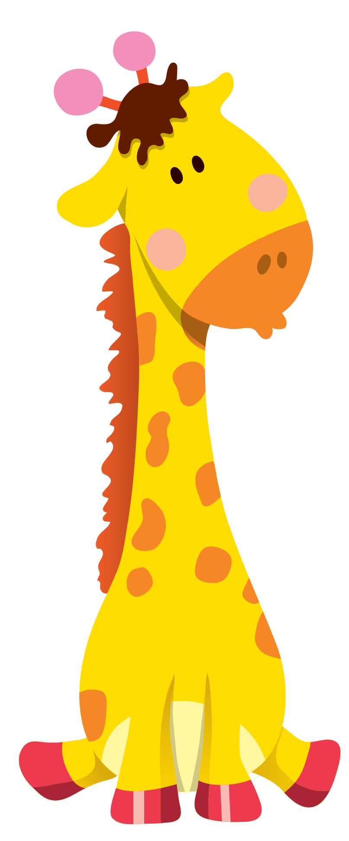

Notes:
Lưu ý: HS có thể vẽ 2 thân đều là đường cong và 2 thân đều là đường thẳng

Slide 4


Slide 5

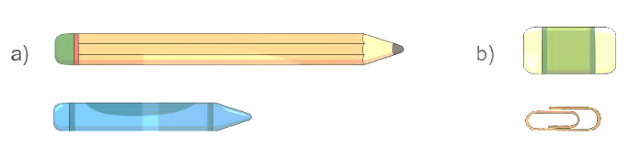
Đồ vật nào dài hơn?
1
Notes:
GV gợi mở để hs tự trả lời dưới gợi ý của gv

Slide 6
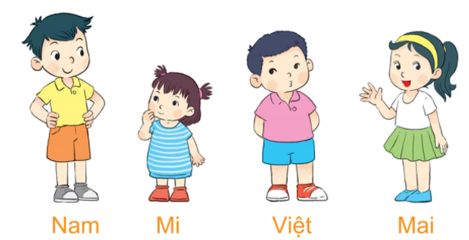
Bạn nào cao nhất?
2
Cao nhất
Thấp nhất

Slide 7
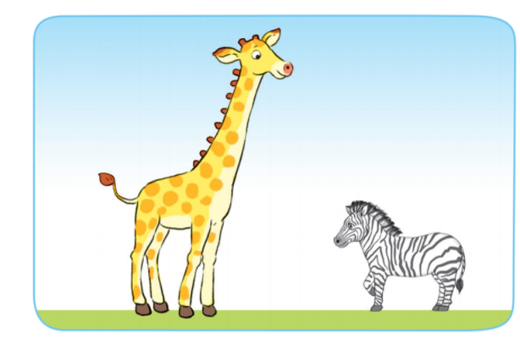
Ngựa hay hươu cao cổ cao hơn?
Design by: Hương Thảo: Tranthao121004@gmail.com
Notes:
HS có thể tìm thấy nhiều hơn.

Slide 8
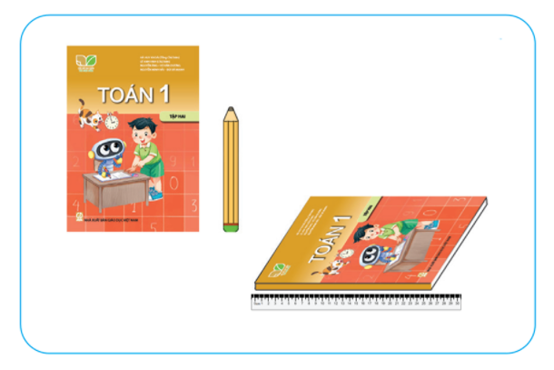
Thước hay bút chì dài hơn?

Slide 9

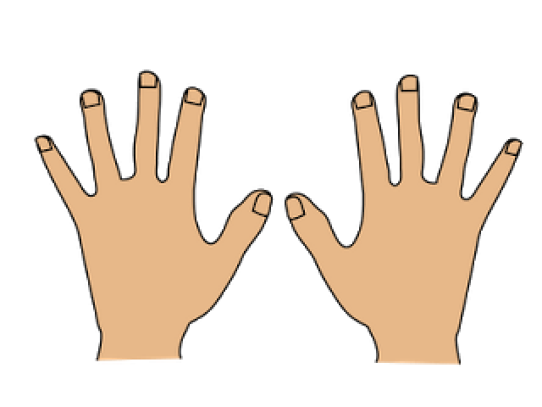
Đo độ dài mỗi đồ vật
4
12 cm
10 cm
8 cm
6 cm

Slide 10

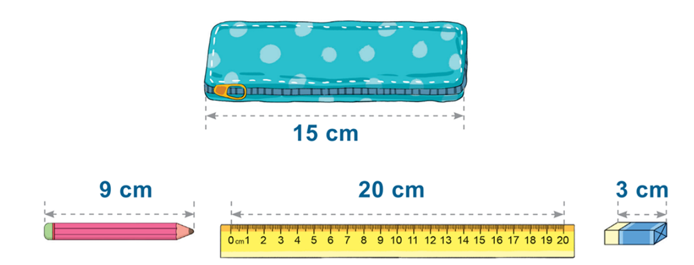
Đồ vật nào dưới đây cho được vào trong hộp bút?

Slide 11

Design by: Hương Thảo: Tranthao121004@gmail.com

